Slide 1
Доказательная педагогика и текущий контроль успеваемости 12.02.2021
Савиных Галина, эксперт-методист; канд.пед.наук;
руководитель экспертного бюро «ПРО-сегмент»
Galina@prosegment.ru
89162496774

Slide 2
Современное понимание образовательного результата
Индивидуальное образовательное
достижение
Действия с предметным материалом
Универсальные учебные действия
Мотивы, ценности,
установки

Slide 3
Связь с базовой моделью ВСОКО
ВСОКО
Потребители
Условия
Содержание
Результаты
Личностные
УУД
Предметные

Slide 5
Текущий контроль в структуре ВСОКО
Текущий поурочный контроль
Приоритет самооценки
Возможность безотметочной оценки
Индивидуальный подход
Ответственность – на педагоге
Текущий диагностический контроль
Контроль продвижения по рабочей программе предмета и (или) курса внеурочной деятельности
Ответственность – на педагоге
Промежуточная аттестация
Контроль освоения ООП
Ответственность – на администраторе

Slide 6
Текущий поурочный «контроль»
Реализует принципы формирующей оценки:
главное не контроль, а своевременная, объективная обратная связь
контроль не исключается, но только при условии последующей индивидуальной обратной связи и корректировке учебного опыта
задача педагога – сформировать действие с предметным материалом
отметки – второстепенны и необязательны
оценке педагогом может предшествовать самооценка ученика

Slide 7
Методы и приемы формирующей оценки
квадрат действий (повторю, запомню, выполню задание учителя, объясню другому)
две звезды и желание (при взаимоконтроле)
цепочка заметок (учитель передает в класс листок для вопросов)
индекс-карточка (лицевая сторона – задание; обратная – что не получилось)
фабула знания (новый материал – одним предложением)
метапознавательное интервью (ученик сообщает, как и чем он «мыследействовал»)
и др.

Slide 8
Работаем по модели PISA
Тест PISA - источник данных о функциональной грамотности
Оценка по модели PISA в ходе текущего (формирующего и тематического) контроля – основа компонента «функциональная грамотность» в образовательных программах школ

Slide 9
Пример КИМ
Кейс. Вы в гостях у родственников, которые недавно переехали на ферму, чтобы разводить кур. Вы задаёте своей тёте вопрос: «Как ты научилась разводить кур?»
Она отвечает: «Мы поговорили с многими людьми, которые разводят кур. Кроме того, много ресурсов об этом есть в Интернете. Например, есть форум «Здоровые куры», и я люблю туда заходить. Это очень помогло мне недавно, когда одна из моих кур поранила лапку. Я покажу тебе свою переписку на форуме».
Чтобы прочитать сообщения на форуме, нажмите на стрелку ДАЛЕЕ.

Slide 10
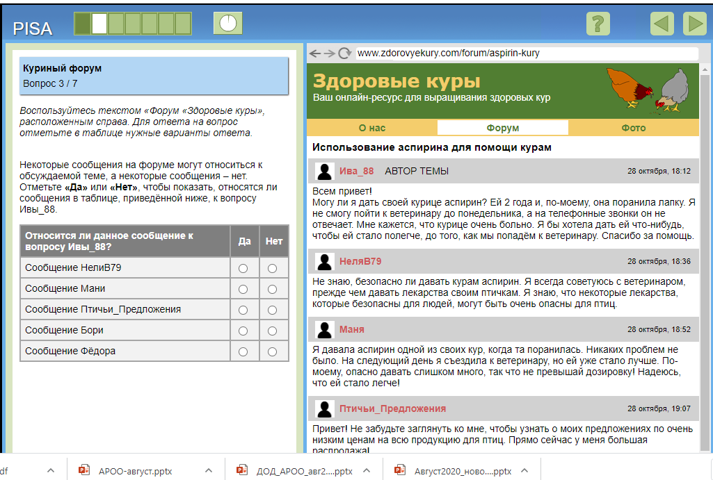

Slide 11
Активность учеников
1. Рассуждение о полученном задании («Что в этом задании самое главное?», «Чем оно похоже на другие и чем от них отличается?», «Как приступить к его решению?»)
2. Вербализация процесса мышления. Обсуждения в паре и в группах, в процессе которых можно делиться друг с другом способами обучения и обсуждать их с учителем
3. Ведение «дневника мышления»
4. Написание коротких текстов в жанре «потока сознания»
5. Планирование и саморегуляция мышления (например, ответить на вопросы об ожидаемых затратах времени и усилий, о вероятности достижения цели)
6. Формулирование стратегий мышления
7. Самооценивание
8. Анализ результатов тестов и экзаменов, с помощью которого можно понять индивидуальный характер допущенных ошибок и наметить пути для улучшения

Slide 12
Ученик как субъект оценки
Ученик готов и способен к самооценке, если :
«запрашивает» критерии оценки и задает уточняющие вопросы по ним
«включает» рефлексию (знаю-не знаю, умею-не умею)
«ищет» ресурсы для самоподготовки
«производит» ревизию наличных способов деятельности
! Формирующая оценка суммативная оценка

Slide 13
Роль рабочей программы
Темати-ческий раздел/ часы | Содержание (КЭС) | Планируемые образовательные результаты |  |  |  | КИМ
 |  | Лич-ност-ные | Мета-пред-мет-ные | Предметные (учебные действия с предметным содержанием)
 |  |  |  | Ученик научится | Ученик получит возможность научиться
…
…

Slide 14
Пример по теме «Синтаксис односоставного предложения» Тематическое планирование РП для 8 кл.
Второй столбик выводим на оценку (текущий тематический контроль)
КЭС (то, что «проходим») | Действие с предметным содержанием (то, что оцениваем, ставим отметки) | УУД и личностные результаты (то, что диагностируем как добавочный результат)
Односоставные предложения как группа простых предложений | - находить грамматическую основу предложения, определять ее состав; - определять, основываясь на грамматических признаках, тип односоставного предложения с одним главным членом сказуемым | Познавательные УУД: логические операции - классификация Личностные: - Поликультурный опыт
Уровни освоения – по сложности языкового материала

Slide 15
Ресурсы внеурочной и допобразования
Направления внеурочной:
Направленности доппрограмм:
спортивно-оздоровительное
духовно-нравственное
социальное
общеинтеллектуальное
общекультурное
Обновление рабочих программ – по решению участников образовательных отношений
техническая
естественнонаучная
физкультурно-спортивная
художественная
туристско-краеведческая
социально-педагогическая
Обновление программ ежегодно

Slide 16
Профессиональное саморазвитие

Slide 17
Нам важен ваш успех
Благодарю за внимание!
Galina@prosegment.ru 89162496774

